Slide 1
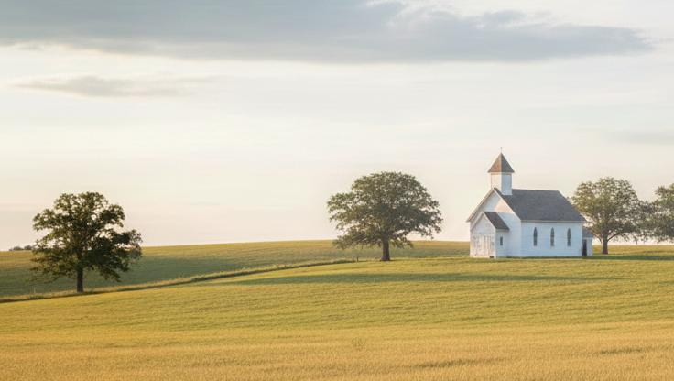
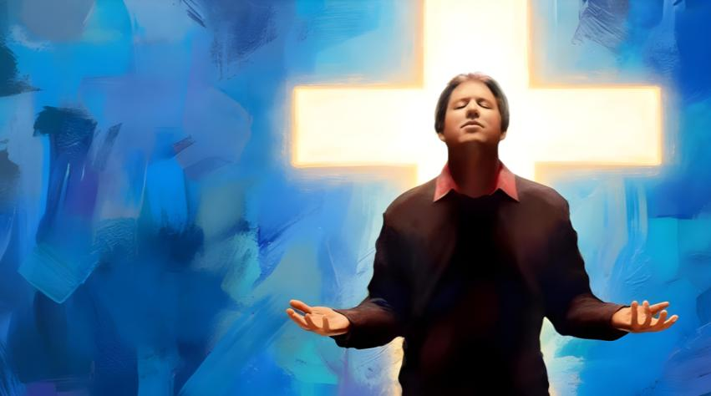
LEZIONE 10 DELLA SCUOLA DEL SABATO
1 TRIMESTRE 2026
7 MARZO 2026
COMPLETI IN CRISTO

Slide 2
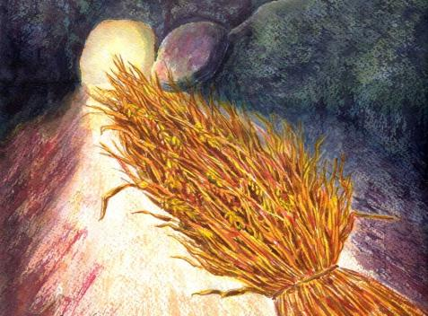
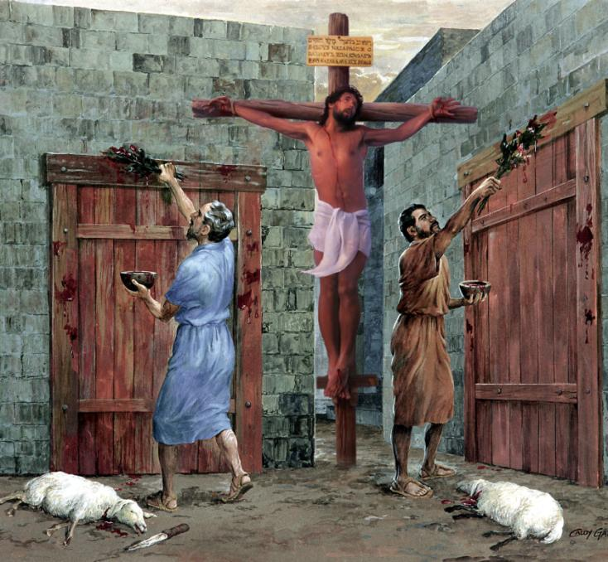
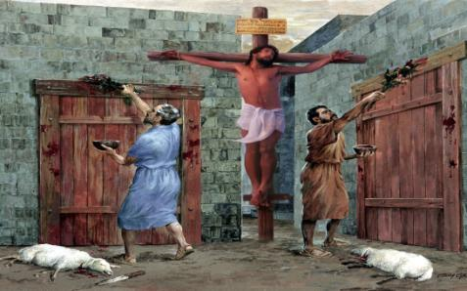
“Nessuno dunque vi giudichi per cibi o bevande, o rispetto a feste, a noviluni o ai sabati; queste cose sono ombra di quelle che devono venire; ma il corpo è di Cristo” (Colossesi 2:16,17)

Slide 3





La fede in Gesù ci porta grandi benefici. Oltre al perdono dei nostri peccati, riceviamo conforto, saggezza e molto altro.
Paolo ci invita a radicarci in questa fede affinché possiamo essere alberi che portano buoni frutti per il Regno di Dio.
Ci avverte anche di come dovremmo radicarci: non basandoci su filosofie e teorie umane, ma unicamente sulla Parola vivente di Dio.
I benefici della fede:
Consolazione, elogi e ordine (Colossesi 2:1-5)
Radicati in Cristo (Colossesi 2:6-8)
L’atto dei decreti inchiodati alla croce (Colossesi 2:9-15)
I problemi che scuotono la fede:
Giorni di festa, luna nuova e sabati (Col. 2:16-19)
Comandamenti di uomini (Colossesi 2:20-23)

Slide 4


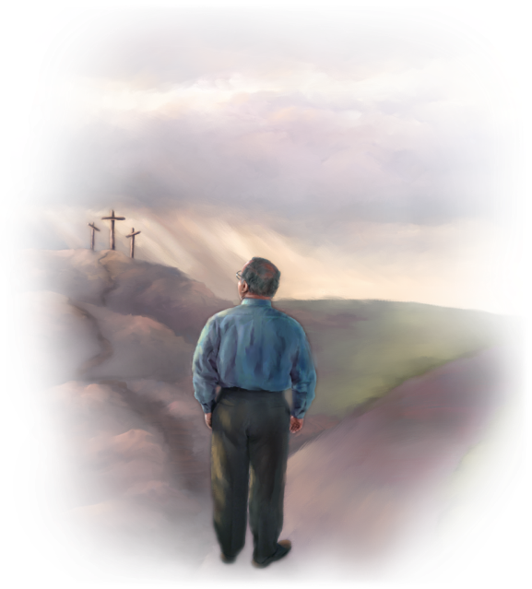
I BENEFICI DELLA FEDE

Slide 5

Dov’è la sapienza? Dove abita l’intelligenza?
(Giobbe 28:12)
In Cristo sono nascosti tutti i tesori della sapienza e della conoscenza
(Colossesi 2:3)

Slide 6

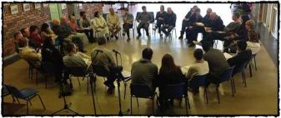
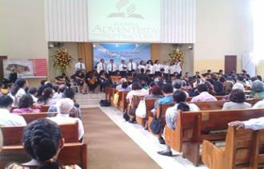
CONSOLAZIONE, ELOGI E ORDINE
“Perché, quantunque sia assente da voi col corpo, pure sono con voi con lo spirito e mi rallegro vedendo il vostro ordine e la fermezza della vostra fede in Cristo” (Colossesi 2:5)
Sebbene non conoscesse personalmente la chiesa di Colosse, Paolo sapeva che era minacciata da falsi insegnamenti (Colossesi 2:1, 4)
Per questo motivo, gli scrive con tre chiari propositi che li aiuteranno ad affrontare questo pericolo (Colossesi 2:2):
Per incoraggiarli
Rimanere uniti per amore
E avere tutta la ricchezza che proviene dalla convinzione e dalla comprensione
Così conosceranno il mistero di Dio, cioè Cristo.
Prima di identificare le false dottrine, c'è una doppia lode per i Colossesi: hanno un buon ordine e sono saldi nella fede (Cl 2:5).
L'"ordine" a cui allude Paolo si riferisce all'ordine nel culto di adorazione e nelle varie attività della chiesa. Deve esserci direzione e ripartizione delle responsabilità; le attività devono essere svolte con il dovuto decoro; ecc. Ciò porterà a una migliore proclamazione del Vangelo e vi proteggerà da alcuni errori.

Slide 7
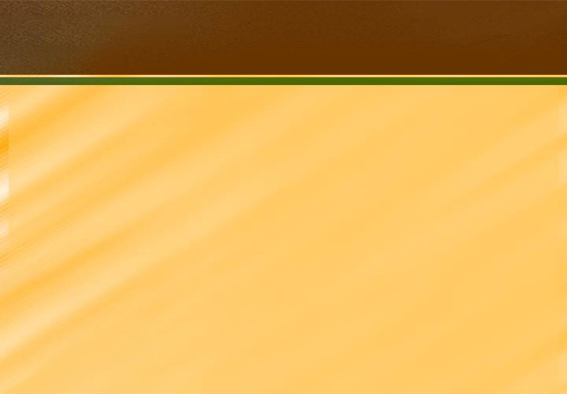
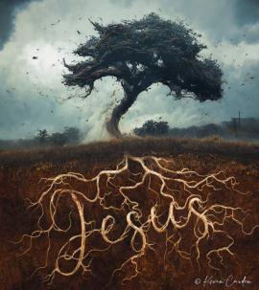
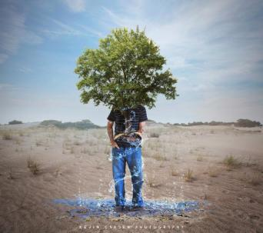
RADICATI IN CRISTO
“Essendo radicati ed edificati in lui e confermati nella fede, come v'è stato insegnato, e abbondando in azioni di grazie” (Colossesi 2:7)
Otteniamo la salvezza accettando Cristo, una persona, e non accettando delle dottrine (Cl 2:6). Tuttavia queste sono indispensabili; Paolo ci esorta a camminare in Cristo "come vi è stato insegnato" (Cl 2:7b).
Camminando con Gesù siamo radicati (gettiamo radici) in Lui. Siamo, metaforicamente, "piantati dal Signore per mostrare la sua gloria" (Is 61:3). Siamo "alberi" che si aggrappano a Gesù e ai suoi insegnamenti (Sl 1:3).
Tuttavia, ci sono due tipi di dottrina
Secondo Cristo e i suoi insegnamenti registrati nella Bibbia
Siamo confermati nella fede e abbondiamo in azioni di grazia (Cl 2:7)
Secondo la filosofía e le vuote sottigliezze, secondo le tradizioni degli uomini
Siamo ingannati, giudicati, e privati del nostro premio (Cl 2:8,16,18)

Slide 8

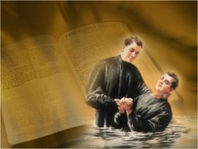

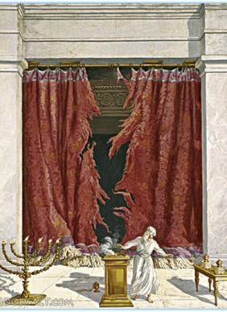
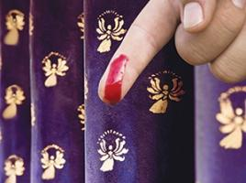
L’ATTO DEI DECRETI INCHIODATO ALLA CROCE
“Egli ha annientato il documento fatto di ordinamenti, che era contro di noi e che ci era nemico, e l'ha tolto di mezzo inchiodandolo alla croce” (Colossesi 2:14)
Abramo ratificò la sua alleanza con Dio attraverso la circoncisione (Genesi 17:11). Noi ratifichiamo la nostra alleanza con Gesù attraverso il battesimo, che è “la circoncisione di Cristo” (Cl 2:11,12). Ciò implica che la circoncisione fisica non è più necessaria. Dopo aver chiarito questo punto, Paolo parla dell'opera di Gesù sulla croce. Cosa ha compiuto Gesù?
Ci diede vita, perdonandoci i peccati (Cl 2:13)
Annullò l’atto dei decreti che ci era contrario (Cl 2:14)
Trionfò sui principati e le potestà del male (Cl 2:15)
Efesini 2:14,15 chiarisce che l'“atto” o “ordinanza” che era contro di noi era la legge cerimoniale, che costituiva un muro di separazione tra ebrei e gentili.
Per questo motivo non dobbiamo più preoccuparci di osservare le leggi rituali dell'Antico Testamento, che hanno trovato il loro compimento e il loro fine in Cristo.

Slide 9

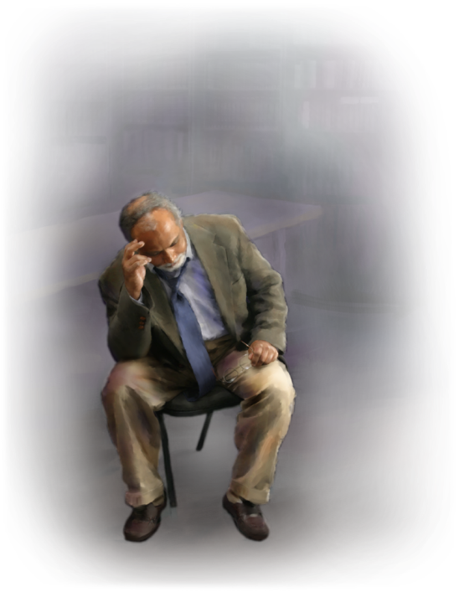
I PROBLEMI CHE SCUOTONO LA FEDE

Slide 10


GIORNI DI FESTA, LUNA NUOVA E SABATI
“Nessuno dunque vi giudichi per cibi o bevande, o rispetto a feste, a noviluni o ai sabati” (Colossesi 2:16)
Oltre alla circoncisione, c'erano altri punti che differenziavano gli ebrei dai gentili: riti religiosi e feste.
Paolo aveva già chiarito il ruolo della circoncisione. Ora, con l'espressione "perciò", Paolo indica le implicazioni dell'annullamento del "certificato" (le leggi cerimoniali): non era più obbligatorio per la salvezza osservare i riti e le feste, che Gesù adempì morendo sulla croce (Mt 27:51; Cl 2:16).
Paolo sembra citare Osea 2:11 per riassumere l'intero sistema cerimoniale del Santuario in una sola frase. Ciò implica che i sabati qui menzionati siano i sette sabati rituali (osservati indipendentemente dal giorno della settimana in cui cadono), e non il Shabbath settimanale (incluso nella legge morale, universale e applicabile a tutti, ebrei e gentili).

Slide 11


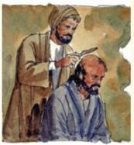
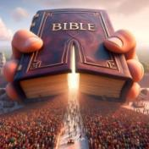
COMANDAMENTI DI UOMINI
“Questi precetti, basati su regole e insegnamenti umani, si riferiscono a cose che vanno a perire con l’uso” (Colossesi 2:22)
I falsi maestri, a cui Paolo fa riferimento più volte nella sua lettera, erano ebrei che insegnavano la necessità di attenersi alla legge ebraica per ottenere la salvezza (Atti 15:1, 5). Queste leggi includevano anche molte regole ideate dai rabbini.
Seguiamo il ragionamento di Paolo. Nel battesimo siamo morti agli "elementi del mondo" e viviamo per Cristo. Se continuiamo a preoccuparci, ad esempio, delle impurità cerimoniali, viviamo ancora nel mondo e ci preoccupiamo di cose che scompaiono con l’uso (Cl 2:20-22).
Paolo chiarisce però che, per gli ebrei abituati a questi riti, essi hanno in sé un certo valore morale, sebbene non siano utili a trasformare il cuore (Cl 2:23).
In sintesi, dobbiamo lasciarci guidare dagli insegnamenti contenuti nelle Scritture divinamente ispirate e non da filosofie o ragionamenti umani.

Slide 12

“Il cristiano è paragonato al cedro del Libano. Ho letto che quest'albero fa molto di più che affondare qualche radice nella terra morbida. Pianta le sue forti radici in profondità nel terreno, e ogni volta le estende sempre più lontano alla ricerca di un punto d'appoggio ancora più solido. E quando infuria la furiosa tempesta, rimane saldo, sostenuto dalle sue radici profonde. Anche il cristiano è profondamente radicato in Cristo. Ha fede nel suo Redentore. Sa in chi ha creduto. È pienamente convinto che Gesù è il Figlio di Dio e il Salvatore dei peccatori (...). Le radici della fede si estendono sempre più in profondità. I ​​veri cristiani, come il cedro del Libano, non crescono in un terreno soffice e superficiale, ma sono radicati in Dio, saldi nelle fessure delle rocce delle montagne.”
(E.G. White, La nostra elevata vocazione, 21 novembre, libera traduzione)

